Slide 1

BRULL
JODAS errantes
Javier Meitín Moreno | Óscar Maya Jiménez | David Rodríguez Gómez | Adrià Carreras Bagur | Sebastián Sánchez-Hombría

Slide 2

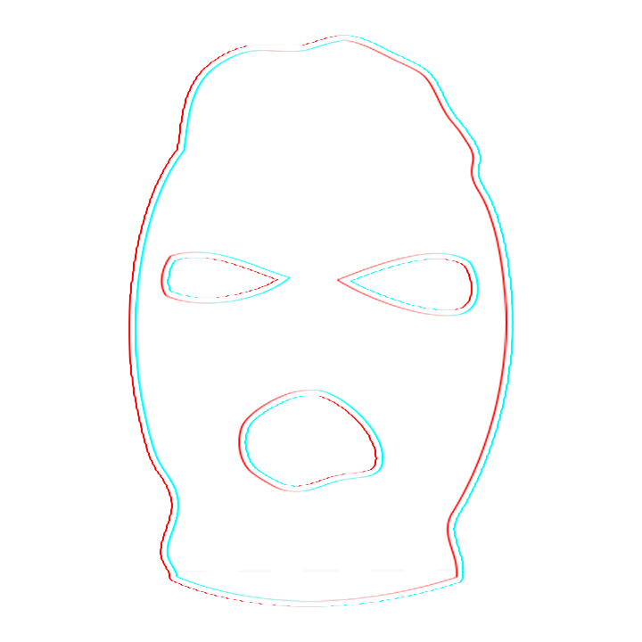
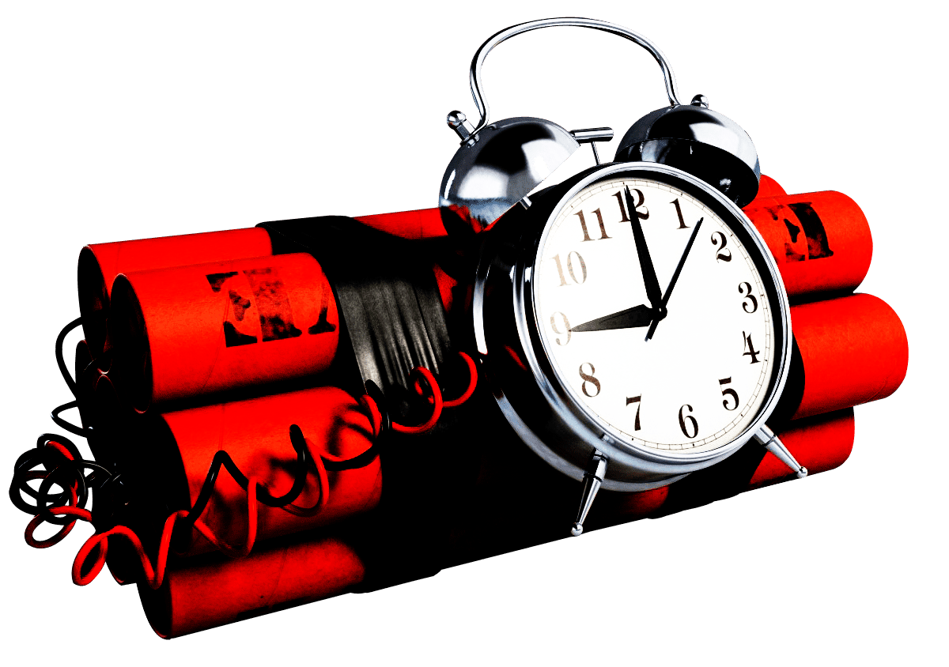
HISTORIA
Nuestro personaje es un terrorista ⇒ Evadir a la policía
Nuestro objetivo es acabar con la Familia Real

Slide 3
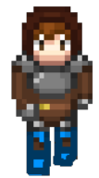


MECÁNICAS Y DINÁMICAS
Jugador:
Selección de Objetos ⇒ Peso.
Movimiento 4 Direcciones.
Sigilo y escape.
Policías:
Movimiento 4 direcciones.
Sospechan, persiguen y disparan ⇒ dependiendo de los objetos
Civiles:
Movimiento 4 direcciones.
Sospechan y avisan a la policía.

Slide 4


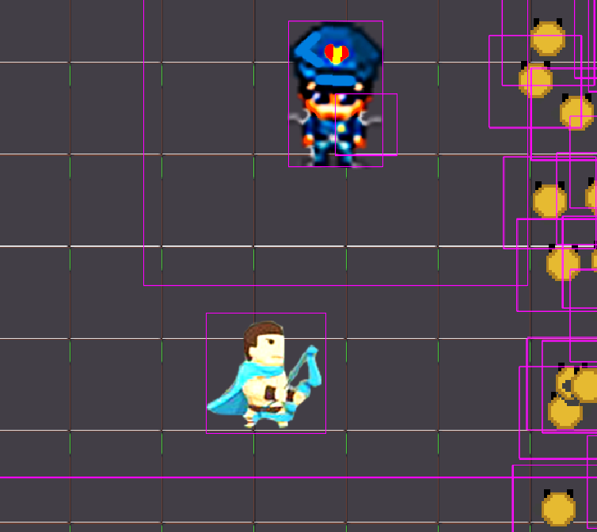
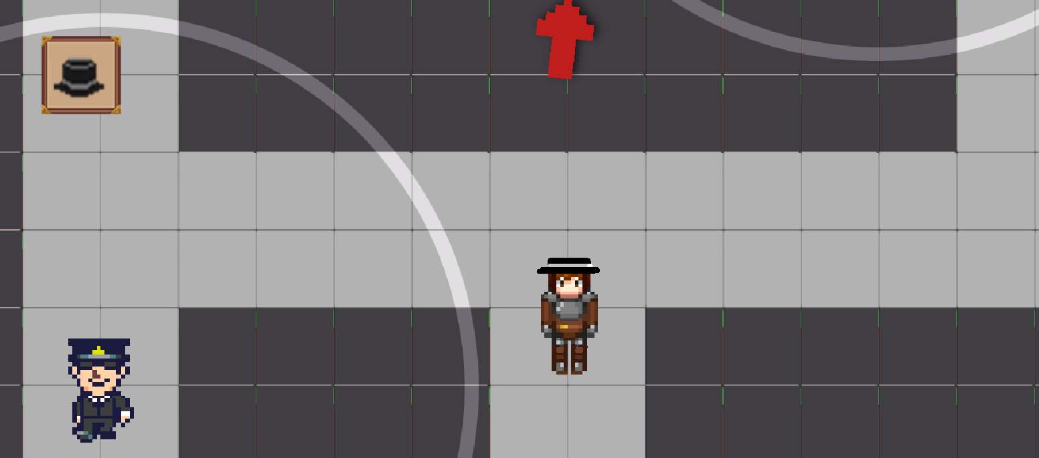

¿Qué queríamos hacer para este hito?
Mapa
Assets finales
Animaciones
Equilibrado

Slide 5
RETROSPECTIVA
Durante el desarrollo del juego, hemos seguido los conceptos de Metodologías Ágiles de Producción (Scrum), y hemos aprendido muchos conceptos del lenguaje Javascript y su correcto uso.
Durante la producción, hemos tenido problemas comunicativos y de asistencia a los dailys, pero poco a poco ha progresado nuestro compromiso y nuestros conocimientos.

Slide 6



PIVOTAL, WEB Y REDES SOCIALES
PVLI_2020 - Pivotal Tracker
https://jmeitin.github.io/JODAS-errantes/
JODAS errantes (@JODASerrantes) / Twitter

Slide 7
FIN
¿Alguna pregunta?

